Slide 1
발표 핵심
HMW 최신 보고서 발표자료
직접 로그가 아닌 추정형 시간별 데이터셋 기반
난지 한강공원 시간대별 주차 수요 예측 모델을 발표용 흐름으로 다시 정리한 버전
패턴 + 가중치 + Ridge 구조로 해석력 확보
기준 문서: nanji_weighted_ridge_modeling_report.md
핵심 주제: 운영 가능한 주차 수요 예측 모델 선정
최종 운영형 성능: R² 0.766, RMSE 55.07
운영용 최종안은 13개 feature의 날씨 기반 모델

Slide 2
1. 분석 목적과 데이터 범위
무엇을 예측했고 어떤 데이터로 학습했는지
분석 목표
데이터 범위
운영 조건과 분할
예측 대상은 특정 시각의 추정 주차 차량 수인 estimated_active_cars
최종적으로는 여유 주차공간 수로 바꿔 운영에 활용하는 것이 목적
해석 가능성과 실제 운영 연결성을 함께 고려
기간: 2022-01-01 ~ 2025-12-31
총 34,920행, 중복 0, 타깃 결측 0
직접 실측 시간 로그가 아니라 일별 원본을 24시간으로 확장한 추정형 데이터셋
운영시간은 06~23시로 간주
00~05시는 운영 외 구간으로 보고 0 유지
train: 2022~2023 / valid: 2024 / test: 2025

Slide 3
2. 전처리와 모델 구조
패턴을 먼저 설명하고 남는 차이를 Ridge가 보정
1. 기본 패턴
2. 월 보정
3. 시간 보정
4. Ridge 보정
day_type x hour 평균으로 base_value 생성
month_weight로 계절별 수준 차이 반영
hour_weight로 운영시간대 혼잡 차이 반영
날씨·주기 변수와 함께 최종 오차 축소
전처리 핵심 결과
해석 포인트
타깃 상한 초과 후보 1,733건은 모두 특이값으로 유지
입력 변수 쪽 실제 제거 행은 총 12건
상관계수 0.9 이상 기준으로 15개 중복 관계 정리
작은 값과 중간 값이 많고 큰 값은 드문 long-tail 분포
그래서 전체를 한 번에 맞추는 것보다 패턴을 먼저 설명하는 구조가 더 안정적
sin/cos 변수로 시간과 계절의 주기성을 추가 반영

Slide 4
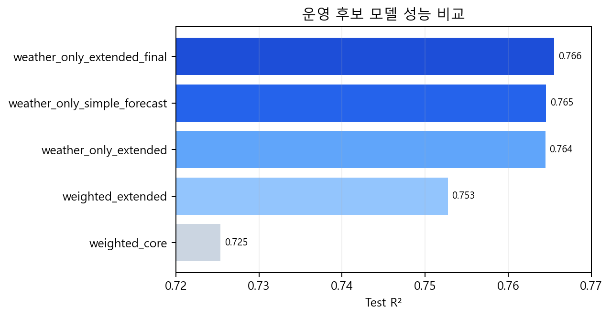
3. 성능 비교와 최종 운영형 모델 선정
좋은 성능과 미래 입력 확보 가능성을 함께 고려
핵심 비교 결과
weighted_core: R² 0.725, RMSE 59.61
weighted_extended: R² 0.753, RMSE 56.56
weather_only_extended_final: R² 0.766, RMSE 55.07
최종 선정 이유
교통·자전거·행사 변수는 미래 시점 실사용이 어려움
날씨는 예보 데이터를 붙일 수 있어 운영 연결성이 높음
성능도 가장 좋고 입력 구조도 단순해 최종 운영안으로 적합

Slide 5
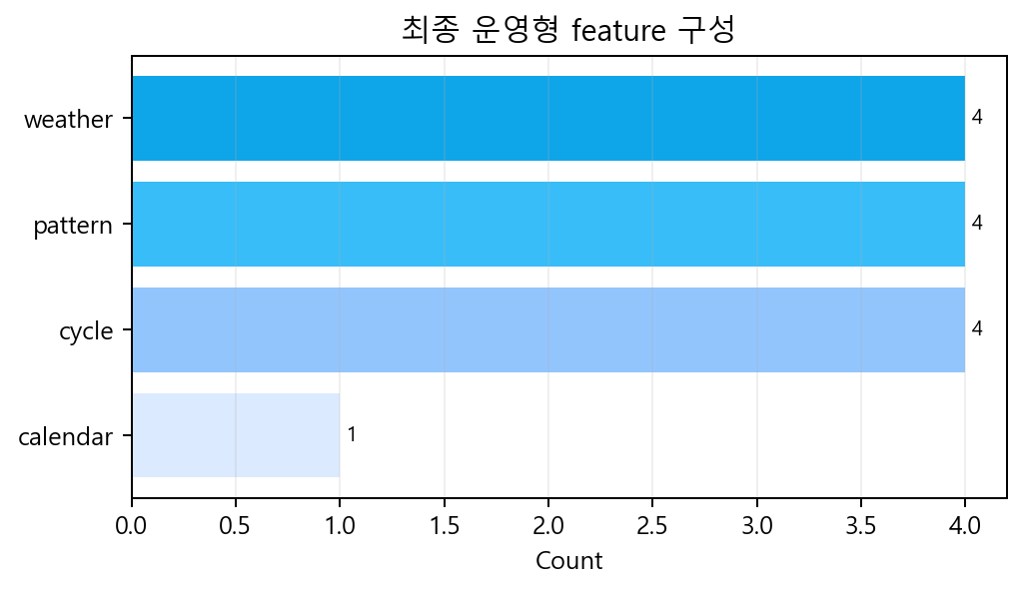
4. 최종 운영형 feature 구성
13개 feature로 단순화해 운영 가능성 확보
최종 feature
패턴
pattern_prior, month_weight, hour_weight, day_type_offday
주기
hour_sin, hour_cos, month_sin, month_cos
달력
is_holiday
날씨
temperature_2m, relative_humidity_2m, weather_code, wind_gusts_10m
정리하면 패턴 뼈대는 유지하고, 미래 시점에서 바로 확보 가능한 날씨 변수만 남긴 운영형 Ridge 모델입니다.

Slide 6
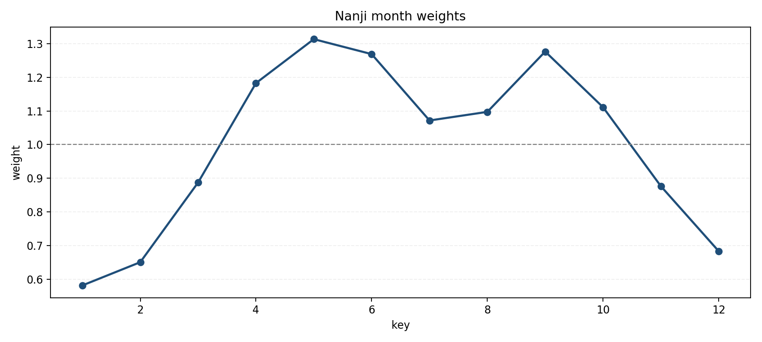
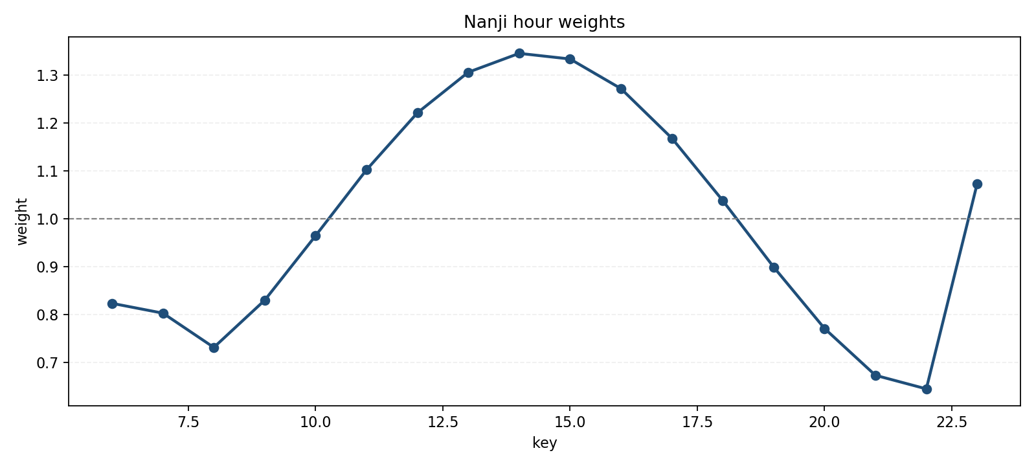
5. 계절·시간 패턴 시각화
모델의 큰 뼈대는 month_weight와 hour_weight가 설명
월별 수요 수준 차이와 운영시간대 혼잡 차이가 최종 예측의 핵심 축이며, 이후 날씨가 추가 설명력을 더하는 구조입니다.

Slide 7
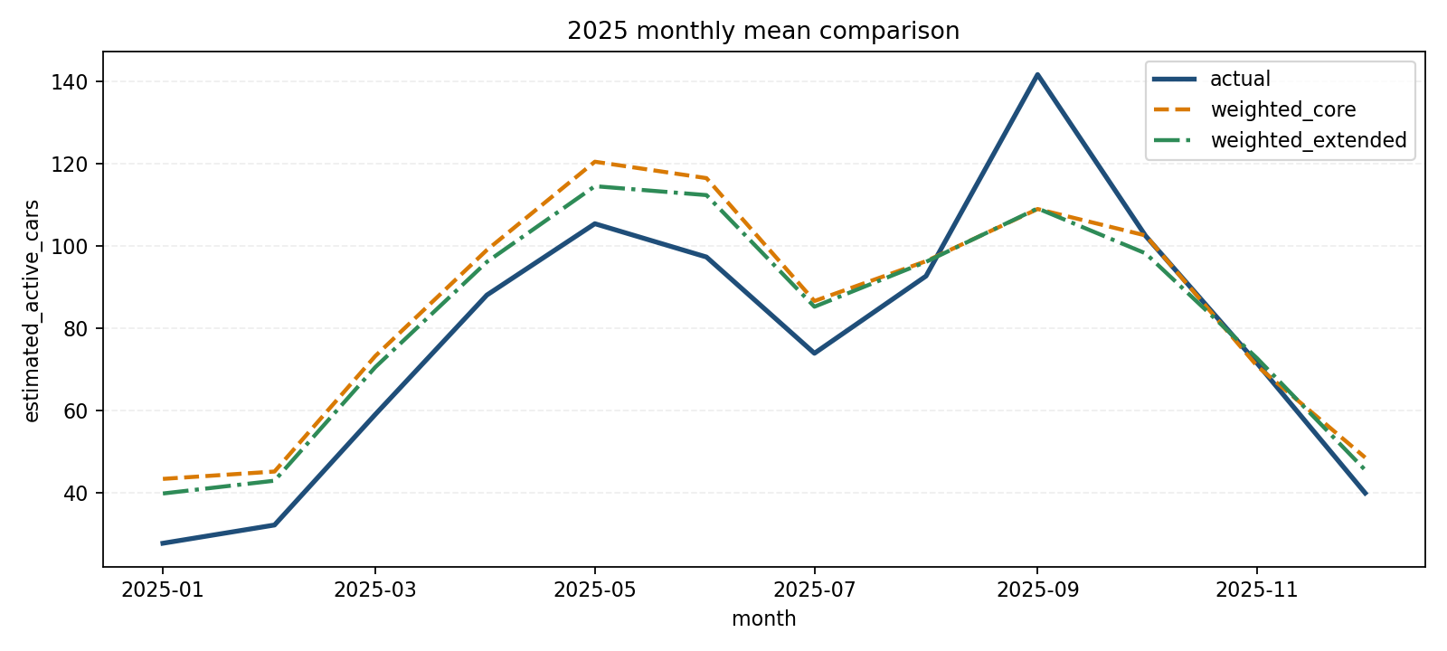
6. 모델 한계와 운영 해석
일반 구간에서는 실용적이지만 고혼잡 구간은 보수적으로 봐야 함
모델 한계
운영 적용 방식
실제값 500 이상 고혼잡 구간에서는 과소예측 경향이 나타남
오차가 큰 시간대는 주로 12~19시, 특히 13~16시
주말·휴일 성격이 강한 날과 4~6월, 9~10월이 상대적으로 어려운 구간
1시간 후, 2시간 후, 하루 뒤 같은 단기 예측에는 활용 가능
예측된 estimated_active_cars를 총 주차면 수와 비교해 여유 주차공간 수로 변환
피크 시간대는 과소예측 가능성을 함께 안내하는 방식이 적절

Slide 8
7. 결론
발표 마무리용 한 장 요약
난지 주차 수요 예측은 직접 로그가 아닌 추정형 시간별 데이터셋 기반으로 수행했다.
모델 구조는 기본 패턴 + month/hour 가중치 + Ridge 회귀로 해석력을 확보했다.
최종 운영안은 13개 feature를 쓰는 weather_only_extended_final 모델이다.
최종 test 성능은 R² 0.766, RMSE 55.07, MAE 27.93다.
일반 운영 구간에서는 실용적이지만, 500 이상 고혼잡 구간은 보수적으로 해석해야 한다.
실무에서는 예측 점유량을 총 주차면 수와 비교해 여유 주차공간 수로 바꿔 사용하는 방식이 적절하다.
생성 파일: yeeun/0412/hmw_최신보고서_발표자료.pptx

